Slide 1
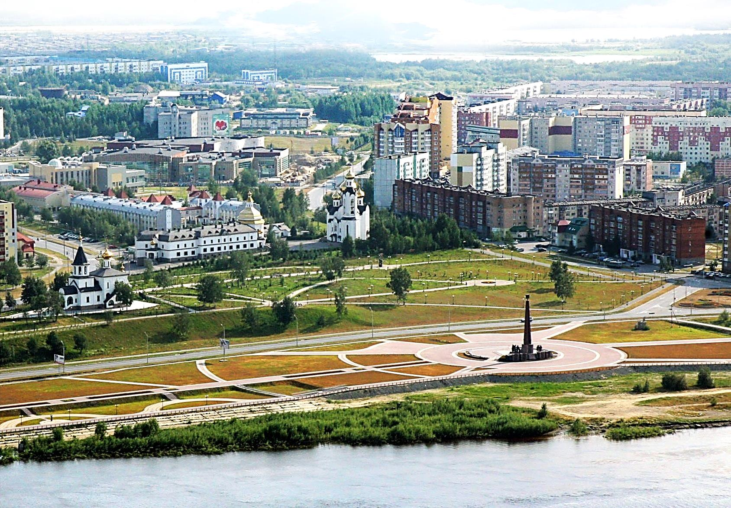
Департамент финансов администрации города Нефтеюганска
Отчет об исполнении
бюджета города
Нефтеюганска за 1 квартал 2025 года

Slide 2
Департамент финансов администрации города Нефтеюганска
Основные характеристики бюджета города Нефтеюганска за 1 квартал 2025 года, руб.
14,9%
12,4%
Notes:
Основные показатели исполнения бюджета города Нефтеюганска за 1 квартал 2025 года сложились следующие:
- общий объем доходов, поступивших в бюджет города 2 109 470 825,59 рублей, или 14,9% к уточненному годовому плану;
- общий объем расходов бюджета города составил 2 020 554 741,14 рубль или 12,4% к уточненному плану года;
- профицит бюджета сложился в сумме 88 916 084,45 рубля.

Slide 3
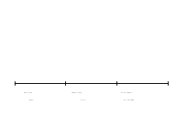
Департамент финансов администрации города Нефтеюганска
Динамика доходов бюджета города Нефтеюганска за 1 квартал 2025 – 2024 гг., руб.
1 003 569 039,08
140 573 847,17
965 327 939,34
1 050 992 857,81
115 945 386,89
903 009 789,35
Исполнение 1 квартал 2024 года
 | 1 квартал 2024 год | 1 квартал 2025 год | Отклонение 2025/2024
Налоговые доходы | 1 050 992 857,81 | 1 003 569 039,08 | -47 423 818,73
Неналоговые доходы | 115 945 386,89 | 140 573 847,17 | 24 628 460,28
Безвозмездные поступления | 903 009 789,35 | 965 327 939,34 | 62 318 149,99
Исполнение 1 квартал 2025 года
Notes:
Поступления в доход бюджета в отчетном периоде больше аналогичного периода прошлого года на 39 522 791,54 рубль.
Уменьшение налога на доходы физических лиц связано с представлением налогоплательщиками корректирующих уведомлений к уменьшению за 2024 год и 1 квартал 2025 года, переплата передана на единый налоговый платеж.
Увеличение акцизов на нефтепродукты, в связи с своевременной оплатой.
Увеличение налогов на совокупный доход, связано с ростом поступлений доходов по индивидуальным предпринимателям и юридическим лицам.
По налогу на имущество физических лиц в соответствие с Налоговым кодексом Российской Федерации установлен срок уплаты в 4 квартале 2025 года, поступления в 1 квартале 2025 года составляет недоимка прошлых лет и авансовые платежи.
Поступившая сумма транспортного налога в 1 квартале 2025 года -это уплата задолженности за предыдущие налоговые периоды. В аналогичном периоде прошлого года задолженность уплачена в большем размере.
Увеличение земельного налога составляют недоимка прошлых лет и авансовые платежи.
Уплата государственной пошлины носит заявительный характер.
Увеличение доходов от использования имущества, находящегося в государственной и муниципальной собственности, в связи с поступлением по договорам аренды в большем объеме, чем за такой же период прошлого года.
Увеличение платежей при пользовании природными ресурсами, в связи уточнением, перераспределением и зачетом, ранее уплаченных сумм.
Уменьшение доходов от оказания платных услуг и компенсации затрат государства, за счет возврата дебиторской задолженности прошлых лет, которую невозможно спрогнозировать.
Уменьшение по доходам от продажи материальных и нематериальных активов в соответствии с периодом прошлого года, связано с поступлением платежей по договорам купли-продажи в меньшем объеме, чем за такой же период 2024 года.
Увеличение штрафов, санкции, возмещение ущерба, в связи с заменой административного наказания в виде административного штрафа предупреждением и оплачиваются в добровольном порядке в течение месяца после вынесенных решений.
Прочие неналоговые доходы, к ним отнесены невыясненные поступления, зачисляемые в бюджеты городских округов, которые не планируются.

Slide 4
Департамент финансов администрации города Нефтеюганска
Структура доходов бюджета города Нефтеюганска за 1 квартал 2025 года, руб.
2 109 470 825,59
БЕЗВОЗМЕЗДНЫЕ ПОСТУПЛЕНИЯ 965 327 939,34 (45,8%)
НЕНАЛОГОВЫЕ ДОХОДЫ 140 573 847,17 (6,6%)
НАЛОГОВЫЕ ДОХОДЫ 1 003 569 039,08 (47,6%)
Notes:
Удельный вес в общей сумме поступивших доходов в бюджет города
налоговые доходы составляют 47,6% 1 003 569 039,08 руб.,
неналоговые доходы 6,6% 140 573 847,17 руб.,
безвозмездные поступления 45,8% 965 327 939,34 руб.

Slide 5
Департамент финансов администрации города Нефтеюганска
Структура налоговых доходов за 1 квартал 2025 года, руб.
1 003 569 039,08
Notes:
Наибольший удельный вес в общей сумме налоговых доходов по-прежнему составляет налог на доходы физических лиц (82,8%), поступления по которому сложились в сумме 830 479 222,37 рубля. Показатели, прогнозируемые в кассовом плане за 1 квартал, выполнены на 88,5%, к годовым назначениям составили 19,3%.
Акцизы на нефтепродукты, рассчитываемые исходя из протяженности автомобильных дорог местного значения, поступили в сумме 3 533 019,55 рублей, которые составили 24,1% к годовым назначениям, или 101,1% к кассовому плану 1 квартала.
По налогу на совокупный доход, занимающему 11,0% в общей сумме налоговых доходов, поступления составили 110 872 039,81 рублей. Кассовый план за 1 квартал выполнен на 123,3%, поступления к годовому плану составили 14,3%.
По налогам на имущество поступления составили 41 972 251,23 рубль, план за 1 квартал выполнен на 104,5%, поступления к годовому плану составили 15,9% из них:
налог на имущество физических лиц, доля которого составляет 0,5%, поступил в сумме 5 134 880,77 рублей;
транспортный налог, доля которого составляет 1,0%, поступил в сумме 9 998 401,10 рубль;
земельный налог, доля которого составляет 2,7%, поступил в сумме 26 838 969,36 рублей.
Государственная пошлина поступила в сумме 16 712 506,12 рублей, что составляет 317,8% к кассовому плану за 1 квартал, или 79,5% к годовым назначениям.

Slide 6
Департамент финансов администрации города Нефтеюганска
Структура налога на совокупный доход за 1 квартал 2025 года, руб.
Наименование дохода | План на 2025 год | План 1 Квартал | Исполнение на 01.04.2025 | % исполнения к 1 кварталу | % исполнения к году
НАЛОГИ НА СОВОКУПНЫЙ ДОХОД | 776 084 690 | 89 922 581,00 | 110 872 039,81 | 123,30 | 14,29
Налог, взимаемый в связи с применением упрощенной системы налогообложения | 751 451 690 | 77 571 745,00 | 94 357 821,07 | 121,64 | 12,56
Единый налог на вмененный доход для отдельных видов деятельности | 0,0 | 0,00 | 39 343,68
Единый сельскохозяйственный налог | 191 000 | 141 000,00 | 34 705,00 | 24,61 | 18,17
Налог, взимаемый в связи с применением патентной системы налогообложения | 24 442 000 | 12 209 836,00 | 16 440 170,06 | в 1,3 раза | 67,26
Notes:
По налогу на совокупный доход, занимающему 11% в общей сумме налоговых доходов, поступления составили 110 872 039,81 рублей. Кассовый план за 1 квартал выполнен на 123,3%, поступления к годовому плану составили 14,29%.

Slide 7
Департамент финансов администрации города Нефтеюганска
Структура неналоговых доходов за 1 квартал 2025 года, руб.
140 573 847,17
Notes:
Неналоговые доходы исполнены в сумме 140 573 847,17 рублей, 25,0% к уточненному плану года. Показатели, прогнозируемые в кассовом плане за 1 квартал выполнены на 421,7%.
Основную часть 76,2% неналоговых доходов составляют поступления от использования имущества находящегося в муниципальной собственности.
Доходы от использования имущества, находящегося в муниципальной собственности выполнены на 23,7% к годовому плану, квартальному плану 883,4%, сложилось в результате своевременной оплаты по договорам арендной платы за земельные участки, срок оплаты которых до 10 числа месяца, следующего за истекшим периодом, оплата по вновь заключенным договорам.
Платежи при пользовании природными ресурсами выполнены на 41,7% к годовому плану, к кассовому плану 1 квартала 166,9%, в связи уточнением, перераспределением и зачетом, ранее уплаченных сумм платы.
Доходы от оказания платных услуг и компенсации затрат государства выполнены на 21,0% к годовому плану, кассовый план 1 квартала выполнен на 82,9%, в основном за счет возврата дебиторской задолженности прошлых лет, которую невозможно спрогнозировать.
Доходы от продажи материальных и нематериальных активов выполнены на 28,3% к годовому плану и кассовый план 1 квартала на 161,7%, в связи своевременной оплаты по договорам мены квартир.
Штрафы, санкции, возмещение ущерба выполнены на 39,3% к годовому плану, исполнение за 1 квартал составляет 173,1%. Согласно административному законодательству, данные суммы (штрафы, пени, сборы) являются принудительными и оплачиваются в добровольном порядке в течение месяца после вынесенных решений.
Сумма прочих неналоговых доходов 75 736,82 рублей, что составляют невыясненные поступления на сумму 45 736,82 рублей, поступления по инициативным платежам на сумму 30 000 рублей. Данные доходы не планировались в бюджете.

Slide 8
Департамент финансов администрации города Нефтеюганска
965 327 939,34
987 939 138,25
Безвозмездные поступления из бюджета автономного округа
31 093,88
СУБВЕНЦИИ
829 148 972,22
СУБСИДИИ
41 268 072,22
Возврат бюджетными учреждениями остатков субсидий прошлых лет
в сумме 31 093,88 рубля
ДОТАЦИИ
96 663 000
М/Б ТРАНСФЕРТЫ
20 859 093,81
- 22 642 292,79
Возврат остатков
Notes:
Сумма безвозмездных поступлений составляет 965 327 939,34 рублей.
Безвозмездные поступления из бюджета автономного округа составили в сумме 987 939 138,25 рублей, в том числе:
дотации 96 663 000,00 рублей,
субвенции 829 148 972,22 рубля,
субсидии 41 268 072,22 рубля,
прочие межбюджетные трансферты 20 859 093,81 рубля.
Осуществлен возврат неиспользованных остатков денежных средств, имеющих целевое назначение по договорам прошлых лет с ООО «РН-Юганскнефтегаз» на сумму 22 608 595,98 рублей.
Доходы бюджетов городских округов от возврата бюджетными учреждениями остатков субсидий прошлых лет составили 31 093,88 рублей.
В бюджет Ханты - Мансийского автономного округа осуществлен возврат субсидий и субвенций, имеющих целевое назначение прошлых лет в сумме 33 696,81 рублей.

Slide 9
Департамент финансов администрации города Нефтеюганска
Динамика расходов бюджета города Нефтеюганска за 1 квартал 2024 – 2025 гг., руб.
2 660 679 680,42
2 646 537 912,89
2 020 554 741,14
1 769 676 319,74
1 квартал 2024 года
1 квартал 2025 года
 | 1 квартал 2024 года | 1 квартал 2025 года | Отклонение 2025/2024
План | 2 660 679 680,42 | 2 646 537 912,89 | -14 141 767,53
Исполнение | 1 769 676 319,74 | 2 020 554 741,14 | 250 878 421,4
Notes:
Общий объем расходов бюджета города, произведенных за 1 квартал 2025 года, составил 2 020 554 741,14 рубль или 12,4% к уточненному годовому плану. Назначения по кассовому плану за 1 квартал исполнены на 76,3%.

Slide 10
Департамент финансов администрации города Нефтеюганска
Исполнение расходной части бюджета города за
1 квартал 2025 года в функциональном разрезе, руб.
Наименование | исполнение | удельный вес, %
Общегосударственные вопросы | 191 706 416,07 | 9,5
Национальная безопасность и правоохранительная деятельность | 10 522 572,21 | 0,5
Национальная экономика | 166 463 499,91 | 8,2
Жилищно-коммунальное хозяйство | 151 636 910,71 | 7,5
Образование | 1 158 395 795,23 | 57,3
Культура, кинематография | 110 950 503,05 | 5,5
Социальная политика | 35 818 656,46 | 1,8
Физическая культура и спорт | 184 494 006,37 | 9,2
Средства массовой информации | 10 566 381,13 | 0,5
Итого: | 2 020 554 741,14 | 100,0
Notes:
Наибольшую долю расходов в функциональном разрезе, как в абсолютном, так и в относительном выражении занимают расходы на образование. По итогам 1 квартала 2025 года они исполнены в сумме 1 158 395 795,23 рублей, что составляет 57,3 % в общих расходах бюджета.

Slide 11
Департамент финансов администрации города Нефтеюганска
Расходы бюджета города на функционирование социальной сферы за 1 квартал 2025 года, руб.
2 020 554 741,14
-Образование
Культура
Здравоохранение
Социальная политика
Физическая культура и спорт
Социальная сфера
1 489 658 961,11
Notes:
Исходя из утвержденной функциональной структуры бюджета, за 1 квартал, бюджет города традиционно сохранил свою социальную направленность. На образование, культуру, здравоохранение, спорт и социальную политику направлено 73,7% всего расходов бюджета, которые составили 1 489 658 961,11 рубль

Slide 12
Департамент финансов администрации города Нефтеюганска
Исполнение расходной части бюджета города за 1 квартал 2025 года в разрезе экономических статей, руб.
2 020 554 741,14
Оплата труда и начисления на выплаты по оплате труда 1 303 828 167,79 (64,5%)
Прочие расходы 30 104 781,55 (1,5%)
Увеличение стоимости основных средств 7 397 788,66 (0,4%)
Оплата работ услуг 585 537 141,38 (29%)
Безвозмездные перечисления 17 858 059,9 (0,9%)
Увеличение стоимости материальных запасов 16 087 683,92 (0,8%)
Социальное обеспечение 59 741 117,94 (2,9%)
Notes:
Из всей суммы расходов наиболее финансово-емкими являются расходы на оплату труда и начисления на оплату труда, составившие 64,5% или 1 303 828 167,79 рублей

Slide 13
Департамент финансов администрации города Нефтеюганска
Расходы бюджета города в рамках муниципальных программ за 1 квартал 2025 года, руб.
2,8%
Непрограммные расходы
97,2%
Расходы на реализацию муниципальных программ
наименование | исполнение
РАСХОДЫ - всего | 2 020 554 741,14
в том числе:
Расходы на реализацию муниципальных программ | 1 964 807 076,63
удельный вес в общем объеме расходов (%) | 97,2
Расходы на непрограммную деятельность | 55 747 664,51
удельный вес в общем объеме расходов (%) | 2,8
Notes:
Расходы бюджета города на 2025 год имеют программную структуру, основу которой составляют 15 муниципальных программ, охватывающих все сферы деятельности муниципального образования. На их реализацию в отчетном периоде 2025 года было направлено 1 964 807 076,63 рублей, что составляет 12,4% к уточненному плану на год. Удельный вес программно-целевых расходов сложился в размере 97,2% к общему объему исполненных расходов.
Непрограммные расходы исполнены в сумме 55 747 664,51 рубля, или на 12,5% к уточненному плану на год.

Slide 14
Департамент финансов администрации города Нефтеюганска
Программная структура расходов бюджета в 1 квартале 2025 года, руб.
Наименование | уточненный план год | план 1 квартал | исполнение | % исполнения к году | % исполнения к 1 кварталу
Муниципальная программа "Развитие образования в городе Нефтеюганске" | 6 800 091 971,00 | 1 301 937 431,85 | 1 115 585 584,84 | 16,4 | 85,7
Муниципальная программа "Доступная среда в городе Нефтеюганске" | 17 898 559,00 | 93 680,00 | 93 679,20 | 0,5 | 100,0
Муниципальная программа "Развитие культуры и туризма в городе Нефтеюганске" | 1 128 361 114,00 | 165 657 128,51 | 156 222 777,99 | 13,8 | 94,3
Муниципальная программа "Развитие физической культуры и спорта в городе Нефтеюганске" | 2 602 735 705,00 | 214 520 102,50 | 184 618 676,37 | 7,1 | 86,1
Муниципальная программа "Развитие жилищной сферы города Нефтеюганска" | 796 182 503,00 | 92 915 655,00 | 27 026 035,61 | 3,4 | 29,1
Муниципальная программа "Развитие жилищно-коммунального комплекса и повышение энергетической эффективности в городе Нефтеюганске" | 2 311 884 510,11 | 301 417 132,00 | 177 829 598,76 | 7,7 | 59,0
Муниципальная программа "Профилактика правонарушений в сфере общественного порядка, профилактика незаконного оборота и потребления наркотических средств и психотропных веществ в городе Нефтеюганске" | 3 427 700,00 | 539 497,00 | 519 214,72 | 15,1 | 96,2
Муниципальная программа "Защита населения и территории от чрезвычайных ситуаций в городе Нефтеюганске" | 48 346 505,00 | 8 587 430,00 | 7 147 635,06 | 14,8 | 83,2
Муниципальная программа "Социально-экономическое развитие города Нефтеюганска" | 530 374 012,00 | 99 106 160,00 | 86 013 607,12 | 16,2 | 86,8
Муниципальная программа "Развитие транспортной системы в городе Нефтеюганске" | 1 237 651 566,00 | 150 543 011,00 | 150 507 953,20 | 12,2 | 100,0
Муниципальная программа "Управление муниципальными финансами города Нефтеюганска" | 87 592 688,00 | 15 707 908,00 | 14 978 900,07 | 17,1 | 95,4
Муниципальная программа "Развитие гражданского общества" | 173 125 700,00 | 32 061 787,00 | 24 724 758,96 | 14,3 | 77,1
Муниципальная программа "Управление муниципальным имуществом города Нефтеюганска" | 103 634 022,00 | 20 384 585,28 | 19 383 082,73 | 18,7 | 95,1
Муниципальная программа "Укрепление межнационального и межконфессионального согласия, профилактика экстремизма в городе Нефтеюганске" | 833 500,00 | 147 000,00 | 141 360,00 | 17,0 | 96,2
Муниципальная программа "Профилактика терроризма в городе Нефтеюганске" | 8 349 965,00 | 164 842,00 | 14 212,00 | 0,2 | 8,6
Итого по программам | 15 850 490 020,11 | 2 403 783 350,14 | 1 964 807 076,63 | 12,4 | 81,7
Непрограммные расходы | 447 040 230,00 | 242 754 562,75 | 55 747 664,51 | 12,5 | 23,0
Итого: | 16 297 530 250,11 | 2 646 537 912,89 | 2 020 554 741,14 | 12,4 | 76,3
Notes:
Расходы бюджета города на 2025 год имеют программную структуру, основу которой составляют 15 муниципальных программ, охватывающих все сферы деятельности муниципального образования. На их реализацию в отчетном периоде 2025 года было направлено 1 964 807 076,63 рублей, что составляет 12,4% к уточненному плану на год. Удельный вес программно-целевых расходов сложился в размере 97,2% к общему объему исполненных расходов.
Непрограммные расходы исполнены в сумме 55 747 664,51 рубля, или на 12,5% к уточненному плану на год.

Slide 15
Департамент финансов администрации города Нефтеюганска
Сведения об объеме муниципального долга по состоянию на 01.04.2025 года, руб.
№ п/п | Наименование долгового обязательства | Объем муниципального долга по состоянию (руб.):
 |  | на 01.01.2025 года | на 01.04.2025 года
1. | Кредиты, привлеченные от кредитных организаций в валюте Российской Федерации | 0,0 | 0,0
2. | Бюджетные кредиты, привлеченные в валюте Российской Федерации из других бюджетов бюджетной системы Российской Федерации | 0,0 | 0,0
3. | Муниципальные ценные бумаги | 0,0 | 0,0
4. | Муниципальные гарантии | 0,0 | 0,0
 | Итого внутренний долг муниципального образования | 0,0 | 0,0
 | Итого внешний долг муниципального образования | 0,0 | 0,0
 | Всего муниципальный долг муниципального образования | 0,0 | 0,0
В 2025 году получение и гашение кредитов не планируется
Notes:
В 2025 году получение и гашение кредитов не планируется.

Slide 16
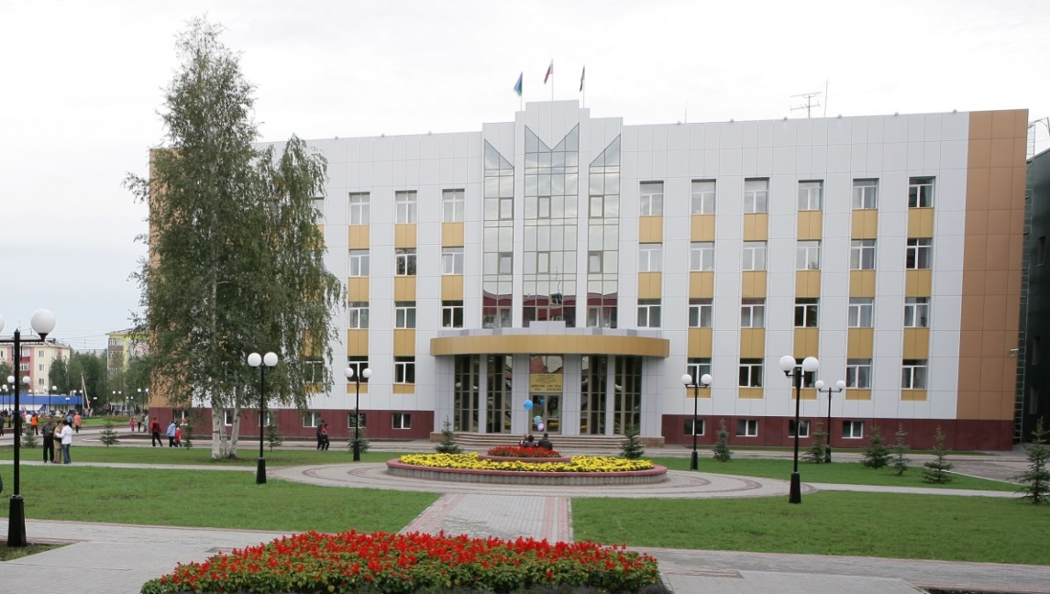
Департамент финансов администрации города Нефтеюганска
КОНТАКТНАЯ ИНФОРМАЦИЯ:
Департамент финансов администрации города Нефтеюганска
Телефон: (3463) 23-70-60
Факс: (3463) 23-05-06
E-mail: depfin@admugansk.ru

Slide 17
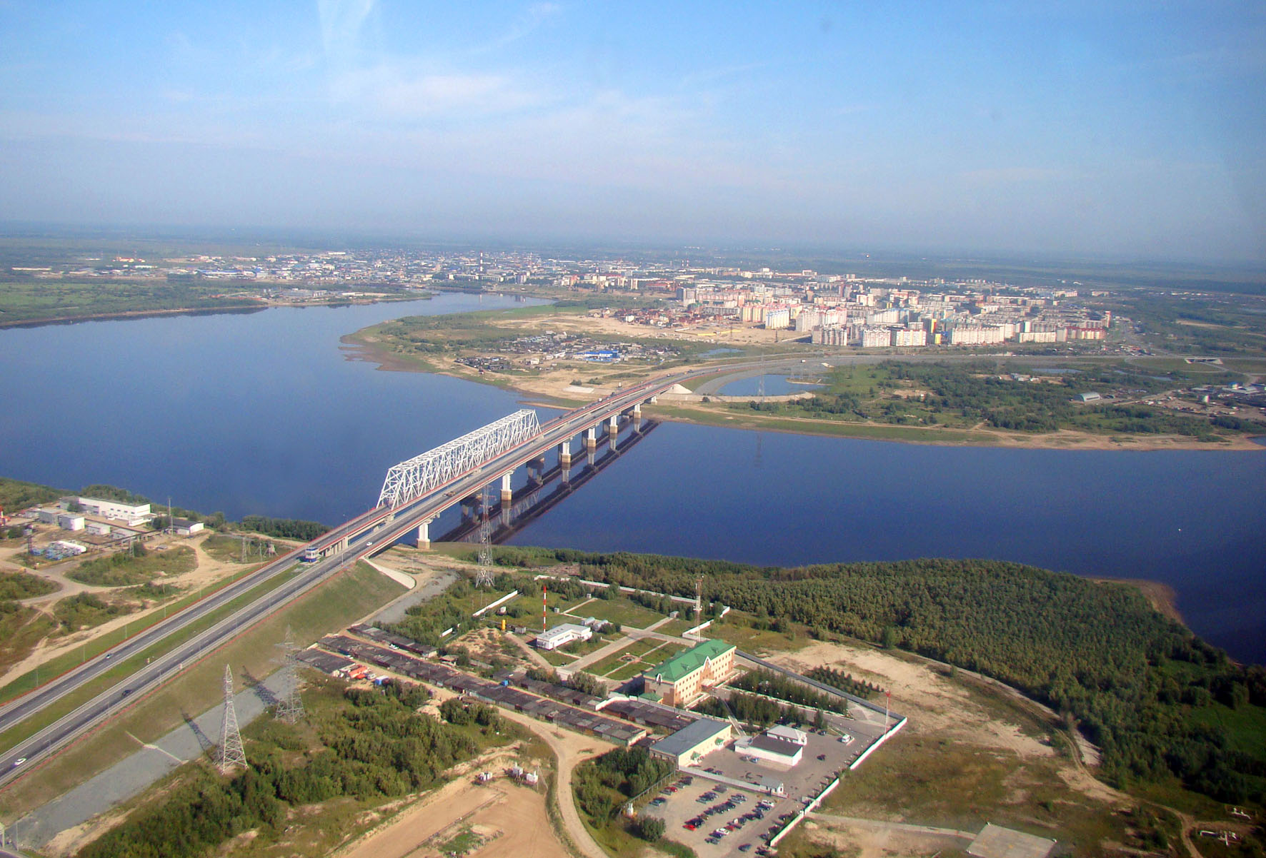
Департамент финансов администрации города Нефтеюганска

